Slide 1

Toma de decisiones sistémicas: Evaluación de escenarios complejos
Tomar decisiones en entornos complejos requiere un enfoque holístico que considere múltiples variables y sus interacciones. Este proceso implica comprender a fondo los sistemas, identificar los elementos clave y construir escenarios posibles para informar decisiones robustas.

Slide 2

Comprender los sistemas complejos
1
Identificar Patrones
2
Entender Interdependencias
Reconocer los patrones y relaciones entre los diferentes componentes de un sistema.
Analizar cómo los cambios en una parte del sistema afectan al resto.
3
Visualizar el Todo
Tener una perspectiva global que permita ver el sistema en su conjunto.

Slide 3
Identificar variables clave e interacciones
Variables Clave
Interacciones Complejas
Efectos Indirectos
Determinar los factores más influyentes que impulsan el comportamiento del sistema.
Analizar cómo las variables se relacionan e influyen entre sí de manera dinámica.
Considerar los impactos indirectos que pueden tener los cambios en el sistema.

Slide 4
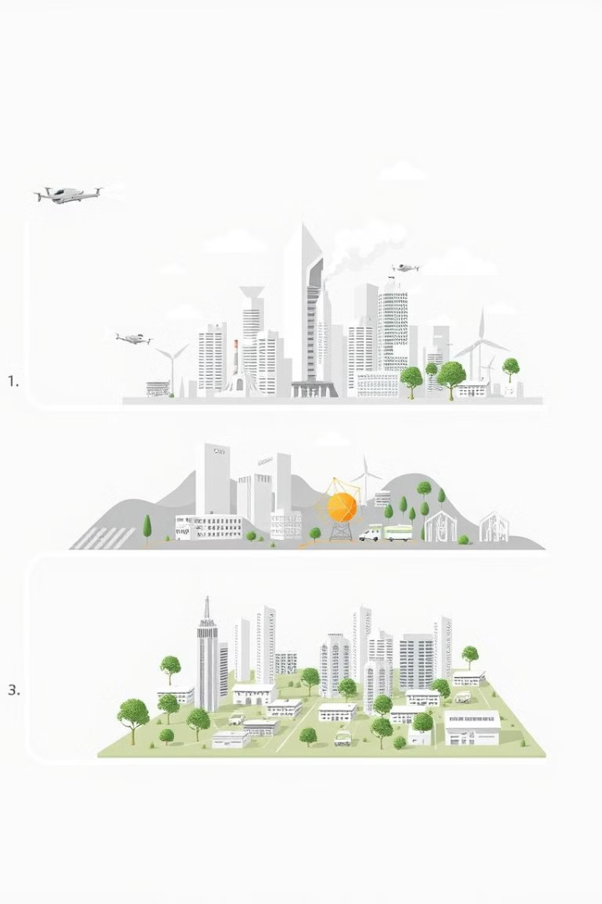
Construir y analizar escenarios posibles
1
Modelar Escenarios
Elaborar representaciones de posibles situaciones futuras basadas en las variables clave.
2
Analizar Implicaciones
Evaluar los efectos y consecuencias de cada escenario planteado.
3
Identificar Oportunidades
Descubrir puntos de inflexión y alternativas prometedoras en los escenarios analizados.

Slide 5

Tomar decisiones informadas y robustas
Integrar Información
Evaluar Riesgos
Sintetizar los hallazgos del análisis de escenarios para tomar decisiones fundamentadas.
Considerar los posibles riesgos y limitaciones asociados a cada opción de decisión.
Ser Adaptable
Actuar con Confianza
Mantener la flexibilidad para ajustar las decisiones a medida que el entorno evoluciona.
Tomar decisiones con seguridad, sabiendo que se han evaluado múltiples escenarios.

Slide 6





Monitorear y adaptarse a los cambios
Vigilar Indicadores
Monitorear de cerca los factores clave que pueden afectar el sistema.
Evaluar Impactos
Analizar cómo los cambios en el entorno afectan al sistema y a las decisiones.
Ajustar Estrategias
Implementar ajustes y adaptaciones para mantener la eficacia de las decisiones.

